Slide 1
Estadística mèdica - noticia
Víctor Ferrer
Laura Julià Melis

Slide 2
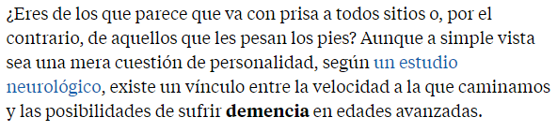
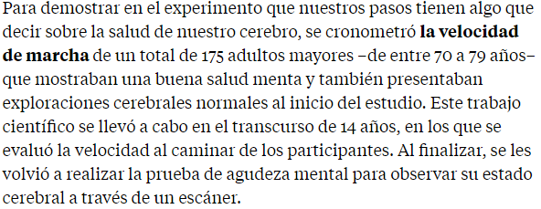
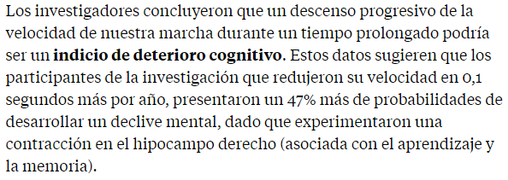
La velocidad a la que se caminas podría predecir si vas a sufrir demencia
Fuente: La vanguardia.
https://www.lavanguardia.com/vivo/20180921/451789200964/velocidad-caminar-dia-mundial-alzheimer.html

Slide 3
Planteamiento
La noticia nos plantea:
Y (respuesta): Caminar despacio
Z (condición): Padecer demencia
Z ⟶ Y
Sin embargo, puede ocurrir también:
Y : Caminar despacio
Z2 : Padecer dolencias o enfermedades
Z2 ⟶ Y

Slide 4
Z → Y
↗
Z2
2. Efectos comunes a una misma respuesta:
Esto significa que, en términos causales:
Z tiene efecto en Y.
Z2 tiene efecto en Y.
Z no tiene efecto en Z2.
O bien, en términos asociativos: Z y Z2 son condiciones asociadas a Y.

Slide 5
3. Problema
Sesgo de selección: existe la duda de si realmente disminuir el ritmo al caminar puede ser un síntoma de una demencia o si, por el contrario, no tiene nada que ver, ya que este experimento se ha realizado con personas mayores - de 70 a 79 años - y no se puede distinguir bien cuál es el efecto de ir reduciendo la velocidad a la que se camina.
Por ejemplo, si se condiciona la respuesta común Y (caminar despacio), aparece una falsa relación entre Z (padecer demencia) y Z2 (padecer otras dolencias).
Además, ya que es un estudio de 14 años en el que participan personas de una avanzada edad, y es muy probable que varias de esas personas hayan fallecido antes de poder terminar el estudio.

